Slide 1
ĐỒ ÁN CÔNG NGHỆ PHẦN MỀM
TÊN ĐỀ TÀI: XÂY DỰNG WEBSITE ĐẶT VÉ XEM PHIM
Giang Thế Phong-3118410328 (Nhóm trưởng)
Lâm Tấn Tài-3118410377
Nguyễn Thế Phong-3118410330
Lâm Tấn Phát-3118410322
Nguyễn Trương Hùng Lâm-3118410219
Nguyễn Lê Quang-3118410346
Trần Trọng Ninh-3118410319
Nguyễn Ngọc Quỳnh Như - 3118410318
Giáo viên hướng dẫn: Nguyễn Thành Huy

Slide 2
​Mục Lục
Lời mở đầu.......................................................................... 1
Lời cảm ơn .......................................................................... 3
Mục tiêu đề tài ...............................................
Chương 1.................................................................
1. Có áp dụng 1 quy trình và sử dụng các tool……….
2. Activity Bar Chart………………………………….
Bảng thời gian hoàn thiện sản phẩm………………….
3. Danh sách Biểu Mẫu, Quy định, Bảng yêu cầu –
Bảng trách nhiệm cho toàn chức năng ……………….
Quản lý phim……………………………………….
Quản lý lịch chiếu phim……………………………
Quản lý đặt vé……………………………………
Quản lý tài khoản…………………………….

Slide 3
CHƯƠNG 2: PHÂN TÍCH VÀ THIẾT KẾ HỆ THỐNG
1. Mô tả yêu cầu…………………………………………
ERD…………………………………………………………
1.1 Module dành cho người quản lý……………….............
1.2 Module dành cho thành viên và khách xem online……..
2. Mô tả kịch bản sử dụng usecase……………………………….
2.1 Usecasse tổng quát……………………………………...
2.2 Quản lý tài khoản……………………………………….
2.3 Đăng ký……………………………………….…………
2.4 Đăng nhập……………………………………….………
2.5 Quản lý phim……………………………………………
2.6 Quản lý lịch chiếu………………………………………
2.7 Đặt vé……………………………………….…………..
2.8 Xử lý đặt vé online…………………………..…………
2.9 Thanh toán……………………………………….……
2.10 Thống kê……………………………………….……

Slide 4
3. Sơ đồ DFD ( Data Flow Diagram):……………………..
3.1 Quản lý tài khoản………………………………………………
3.2 Quản lý phim…………………………………………………..
3.3 Quản lý lịch chiếu……………………………………………..
3.4 Đặt vé………………………………………………………….
4. Sơ đồ tuần tự(Sequence diagram)……………………...
4.1 Đăng kí…………………………………………………………
4.2 Đăng nhập……………………………………………………..
4.3 Quản lý phim………………………………………………….
4.4 Quản lý tài khoản…………………………………………….
4.5 Quản lý lịch chiếu………………………………..…………..
4.6 Quản lý phòng chiếu………………………………………….
4.7 Quản lý ghế…………………………………………………..
4.8 Quản lý sự kiện………………………………………………
a. Thêm sự kiện………………………………………………….
4.9 Đặt vé…………………………………………………………
4.10 Thanh toán…………………………………………………
4.11 Thống Kê……………………………………………………

Slide 5
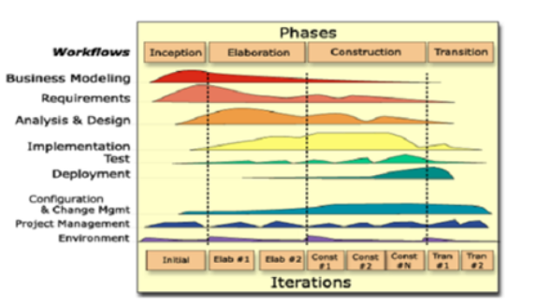
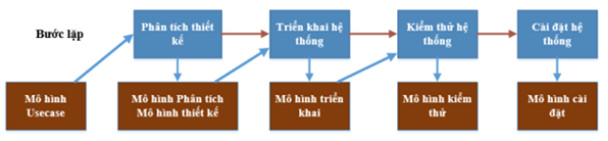
Chương 1:
Có áp dụng quy trình và sử dụng tool
Đồ án thực hiện theo mô hình RUP (Tiến trình hợp nhất - Rational Unified Process) với 4 bước như sau.
Bao gồm:
Pha khởi đầu – Inception
Pha xây dựng phác thảo – Elaboration
Pha xây dựng – Construction
Pha chuyển giao – Transition
Ở mỗi giai đoạn lại chia thành các bước lặp (Iteration), kết thúc mỗi bước lặp tạo ra một sản phẩm có thể vận hành được

Slide 6
2. Activity Bar Chart
Quá trình hoàn thiện đồ án được biểu diển qua biểu đồ Gantt gồm:
Xác định phạm vi
Phân tích
Thiết kế
Phát triển
Kiểm tra và sửa lỗi
Viết tài liệu

Slide 7
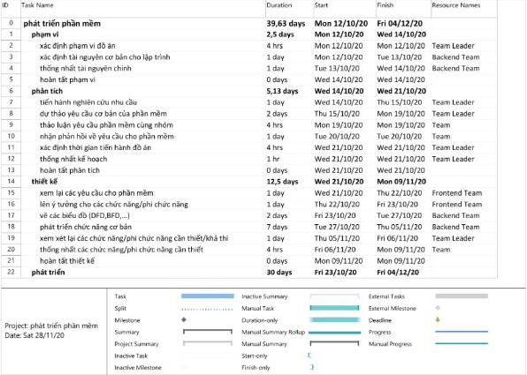

Slide 8
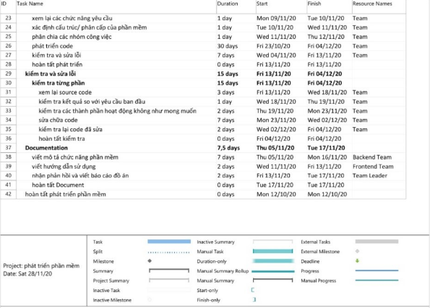

Slide 9
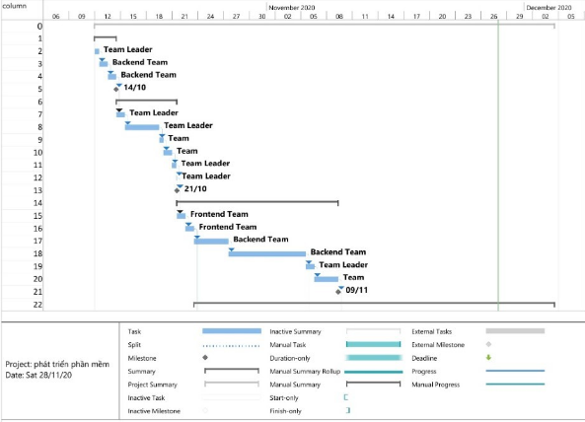

Slide 10
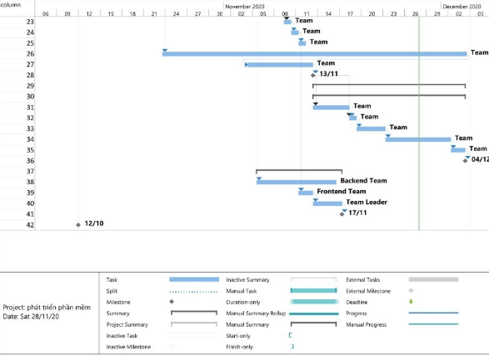

Slide 11
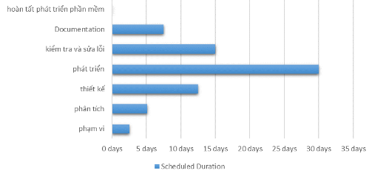
Bảng thời gian hoàn thiện sản phẩm:
Các công cụ được sử dụng và thử nghiệm để hỗ trợ phát triển đồ án:
• Microsoft Project: thiết lập mô tả chi tiết công việc cần thực hiện và thời gian yêu cầu dành cho công việc
• Github: lưu trữ các file của đồ án và quản lí phiên bản, quản lí xung đột code
• Trello: phân chia nhiệm vụ và theo dõi tiến độ làm việc
• Microsoft Sharepoint, Microsoft Onedrive, Microsoft Office 365: đồng bộ và lưu trữ các file làm việc chung của nhóm

Slide 12
3. Danh sách Biểu mẫu, Quy định, Bảng yêu cầu - Bảng trách nhiệm cho toàn chức năng
Quản lý phim
Yêu cầu nghiệp vụ:
Biểu mẫu 1
STT | Tên yêu cầu | Biểu mẫu | Ghi chú
1 | Thêm phim | BM1
2 | Cập nhật phim | BM1
3 | Xóa phim
4 | Tìm kiếm
Thông tin phim
Mã phim: Auto - Đạo diễn: - Nhà sản xuất: Tên phim: - Năm sản xuất: - Ngày sản xuất: Thời lượng: - Nội dung phim: - Link trailer: Thể loại: - Diễn viên: - Ảnh áp phích:

Slide 13
Chương 2: Phân tích và thiết kế hệ thống
1. Mô tả yêu cầu
Sau khi tìm hiểu và khảo sát thực tế tại các rạp chiếu phim, chúng tôi đã xác định các tác nhân sử dụng website như sau:
Admin: Người quản lý hệ thống.
Nhân viên bán vé: Người sử dụng website để bán vé xem phim cho khách hàng.
Khách xem: Khách chỉ xem website mà không đăng ký thành viên tại website.
Thành viên: Khách xem online và thực hiện đăng ký thành viên tại website thì trở thành thành viên.

Slide 14
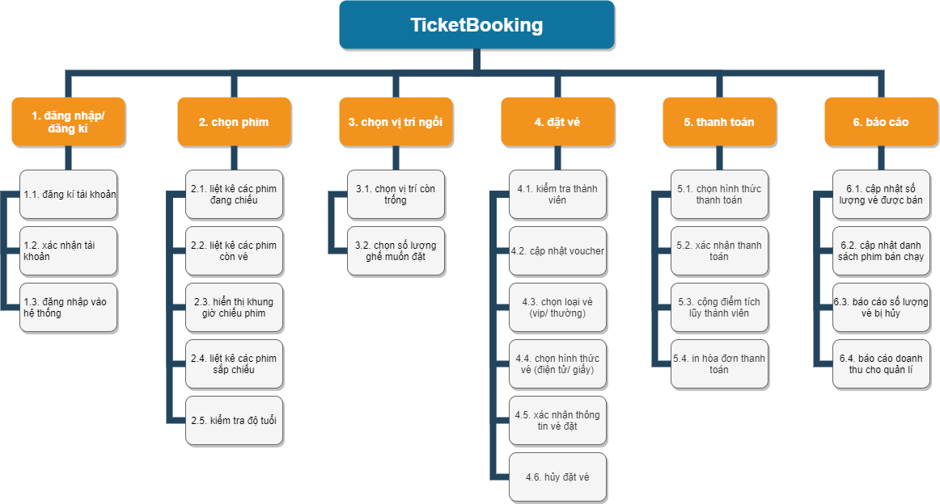
Sơ đồ BFD
Hình 2.1 - Sơ đồ chức năng người dùng
- Quản lý có thể:
Quản lý phim.
Quản lý lịch chiếu phim.
Quản lý các phòng chiếu phim
Quản lí nhân viên
Thống kê và báo cáo
- Nhân viên bán vé có thể:
Quản lý phim.
Quản lý lịch chiếu phim.
Quản lý phòng chiếu phim.
- Khách hàng có thể:
Đăng nhập/đăng ký
Chọn phim
Chọn vị trí ngồi
Đặt vé

Slide 15
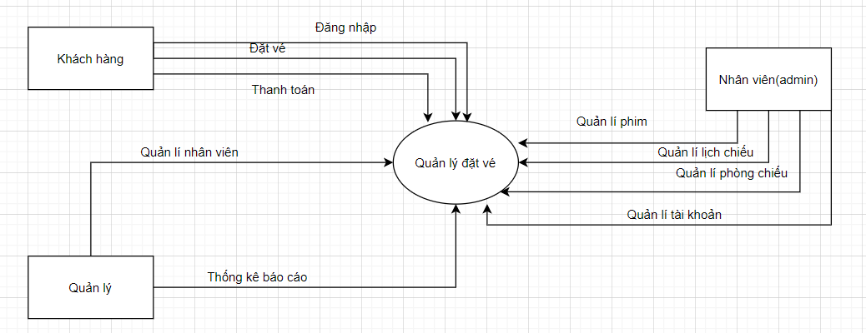
DFD mức 0

Slide 16
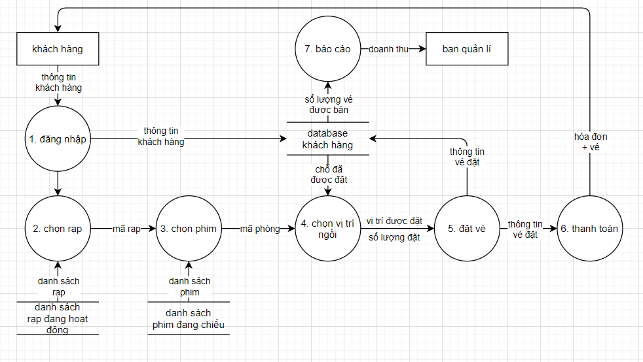
DFD mức 1

Slide 17
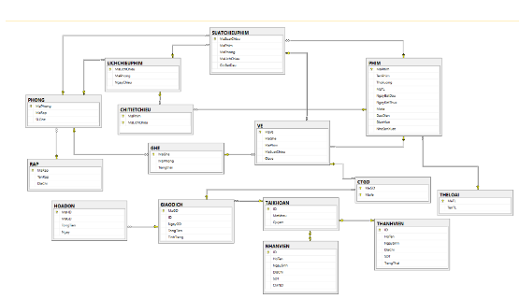
1.1 ERD

Slide 18
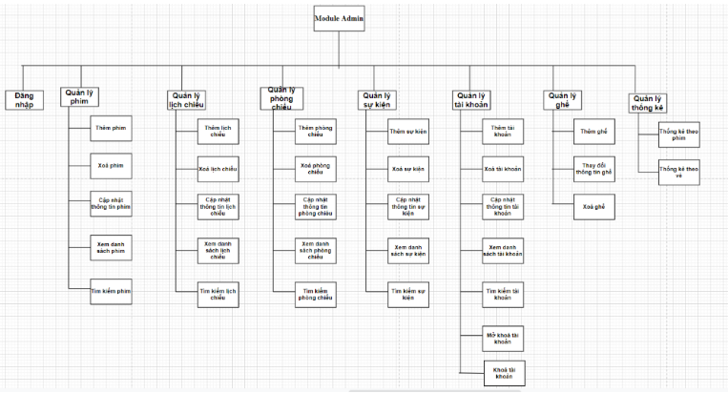
1.2 Module cho người quản lý

Slide 19
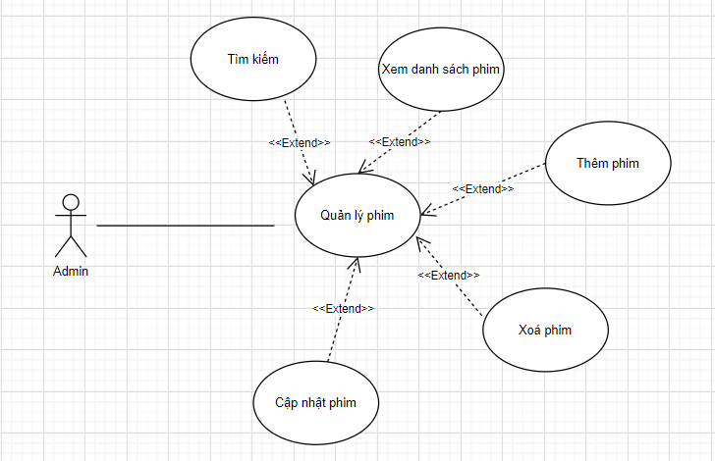
2.1.1 Module dành cho người quản lý
Mô tả usecase
a.Usecase quản lý phim
Hình 2.2 - Usecase quản lý phim

Slide 20
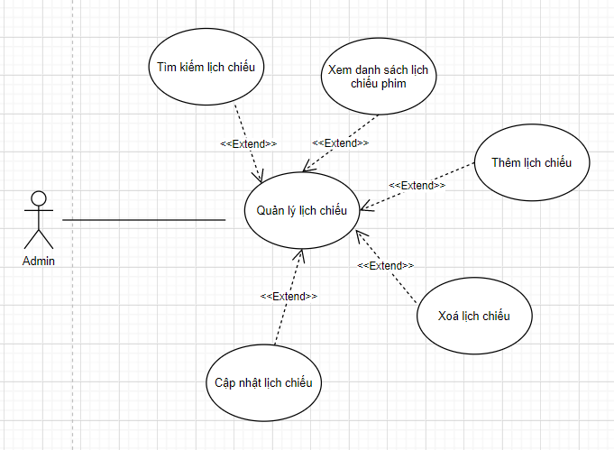
b.Usecase quản lý lịch chiếu
Hình 2.3 - Usecase quản lý lịch chiếu

Slide 21
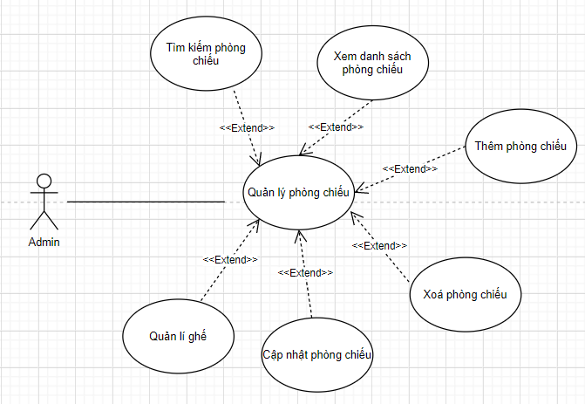
c.Usecase quản lý phòng
Hình 2.4 - Usecase quản lý phòng

Slide 22
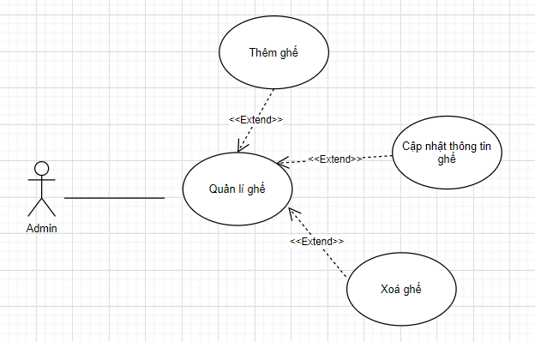
d.Usecase quản lý ghế
Hình 2.5 - Usecase quản lý ghế

Slide 23
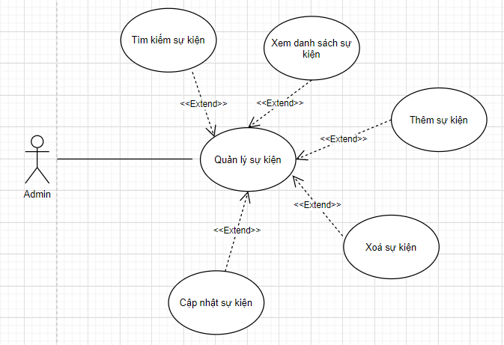
e. Usecase quản lý sự kiện
Hình 2.6 - Usecase quản lý sự kiện

Slide 24
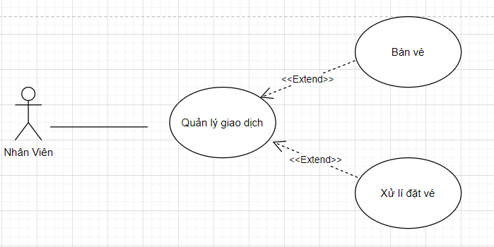
f. Usecase giao dịch
Hình 2.7 - Usecase quản lý giao dịch

Slide 25
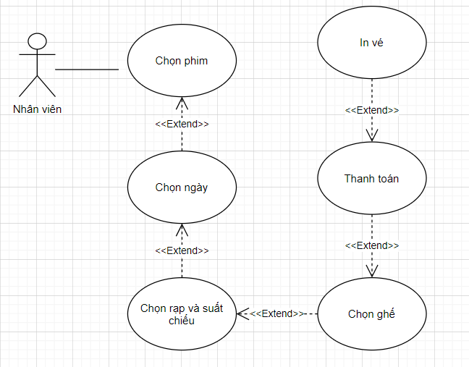
g. Usecase bán vé
Hình 2.8 - Usecase quản lý bán vé

Slide 26
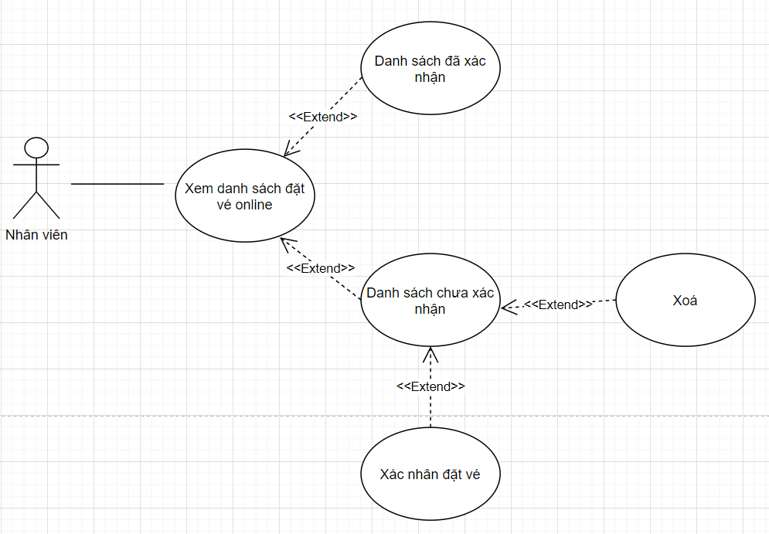
h. Usecase xử lý đặt vé online
Hình 2.9 - Usecase xử lý đặt vé online

Slide 27
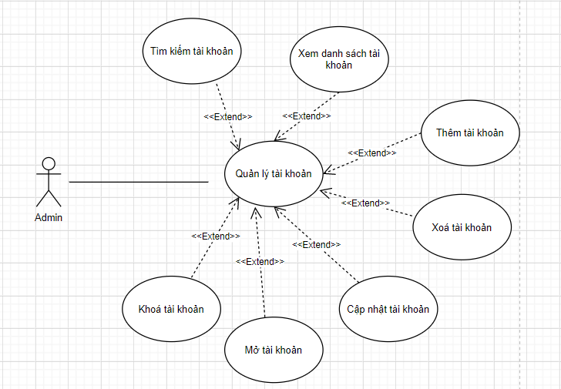
i.Usecase quản lý thành viên
Hình 2.10 - Usecase quản lý thành viên

Slide 28
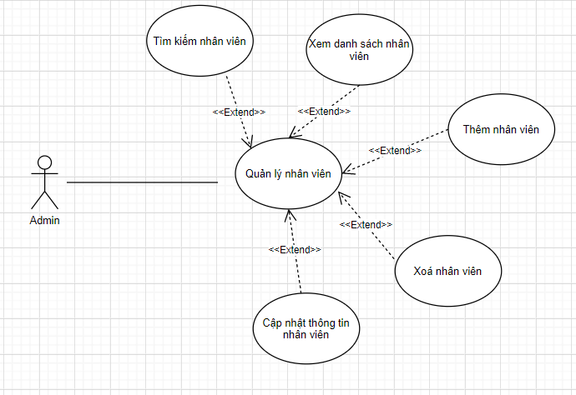
j.Usecase quản lý nhân viên
Hình 2.11 - Usecase quản lý nhân viên

Slide 29
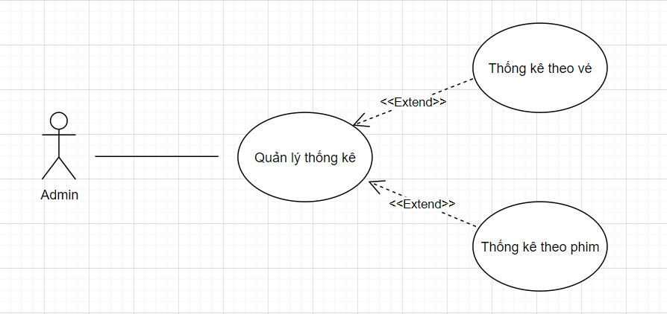
k.Usecase thống kê
Hình 2.12 - Usecase thống kê

Slide 30
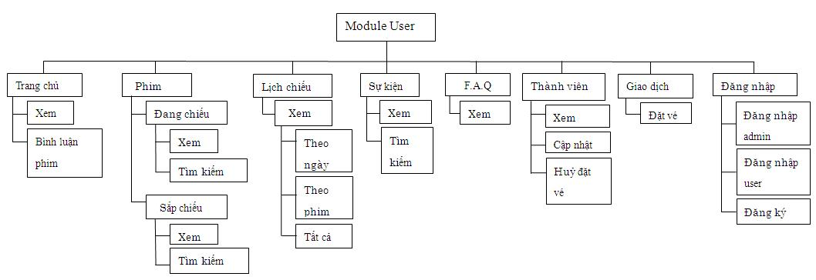
2.1.2 Module dành cho thành viên và khách xem online
Sơ đồ chức năng
Hình 2.13 - Sơ đồ chức năng dành cho thành viên và khách xem

Slide 31
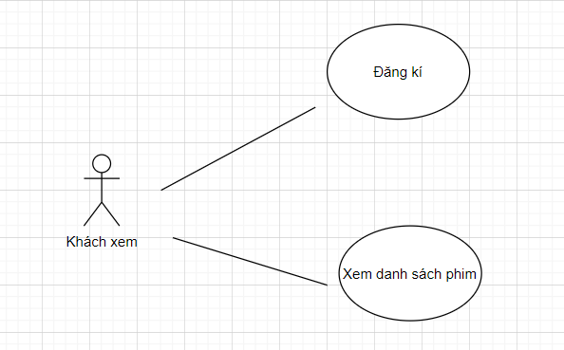
Mô tả usecase
a.Usecase đăng ký và xem trang chủ khách xem
Hình 2.14 - Usecase đăng ký và xem trang chủ của khách xem

Slide 32
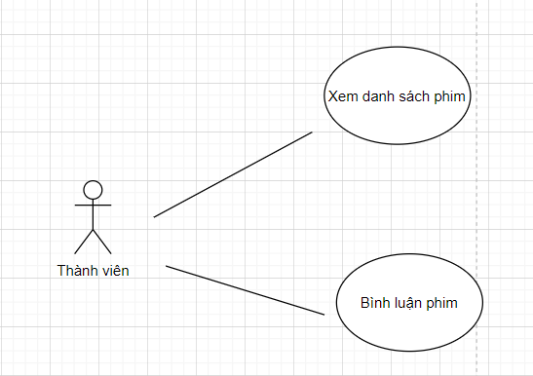
b.Usecase xem trang chủ của thành viên
Hình 2.15 - Usecase xem trang chủ của thành viên

Slide 33
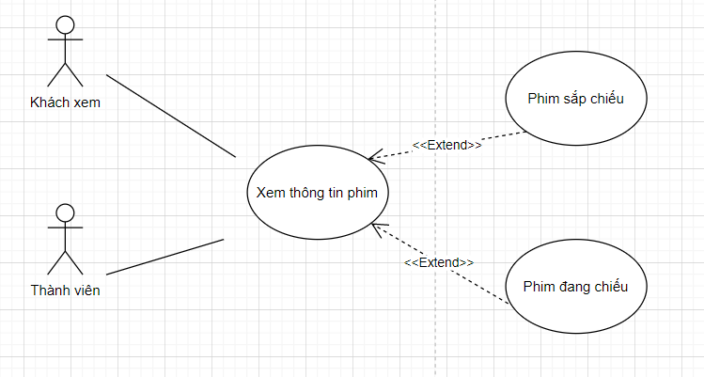
c.Usecase xem thông tin phim
Hình 2.16 - Usecase xem thông tin phim

Slide 34
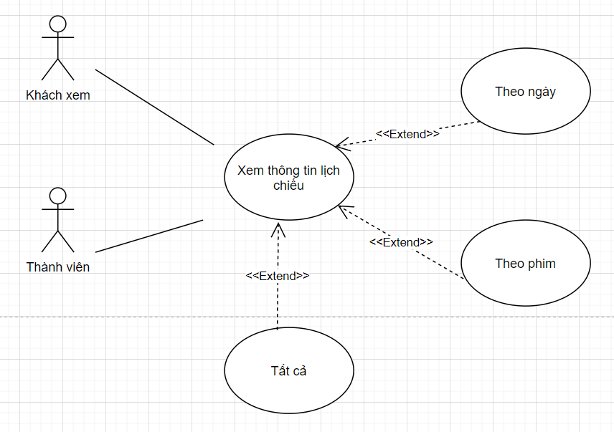
d.Usecase xem lịch chiếu phim
Hình 2.17 - Usecase xem lịch chiếu phim

Slide 35
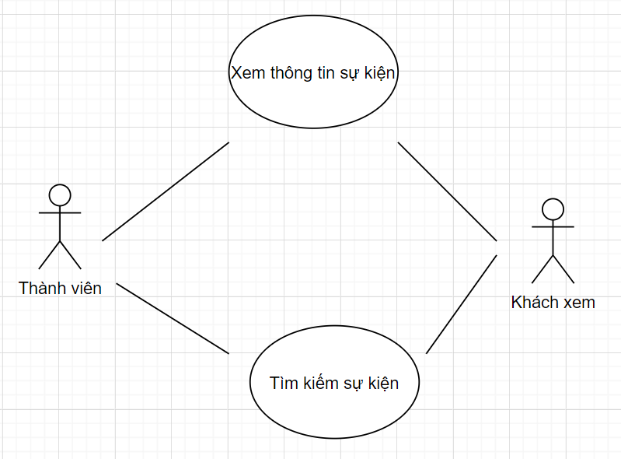
e.Usecase xem sự kiện
Hình 2.18 - Usecase xem sự kiện

Slide 36
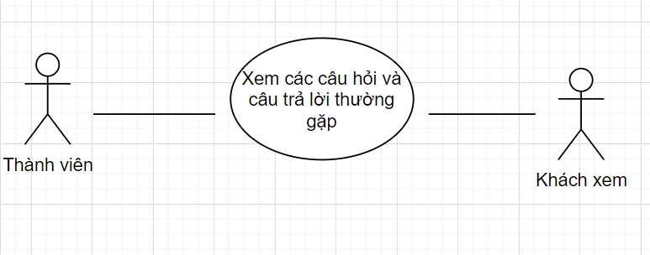
f.Usecase xem FAQ
Hình 2.19 - Usecase xem FAQ

Slide 37
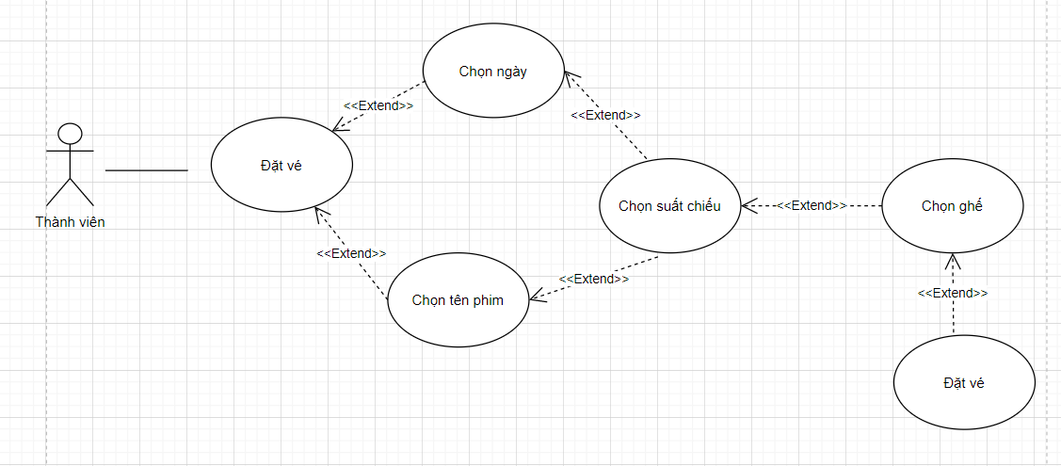
g.Usecase đặt vé online
Hình 2.20 - Usecase đặt vé online

Slide 38
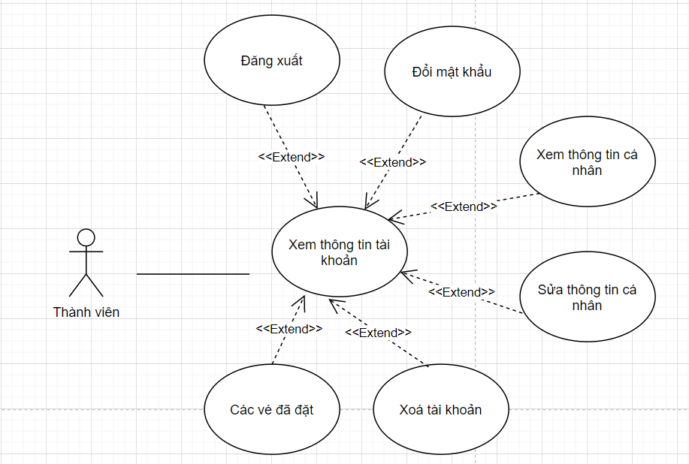
h.Usecase xem thông tin
Hình 2.21 - Usecase xem thông tin

Slide 39
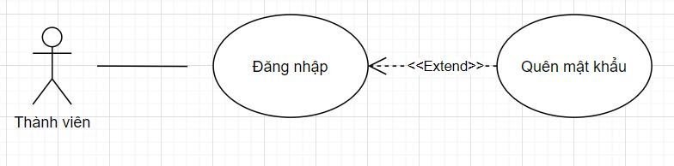
i.Usecase xem thông tin
Hình 2.22 - Usecase đăng nhập

Slide 40
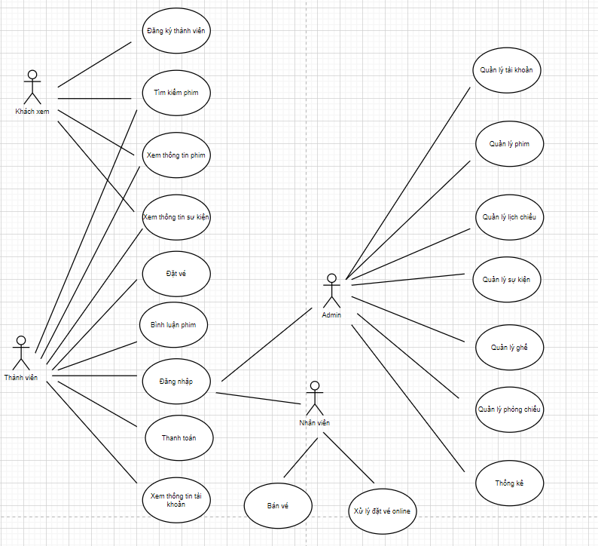
2. Mô tả kịch bản sử dụng usecase
2.1 Usecase tổng quát

Slide 41
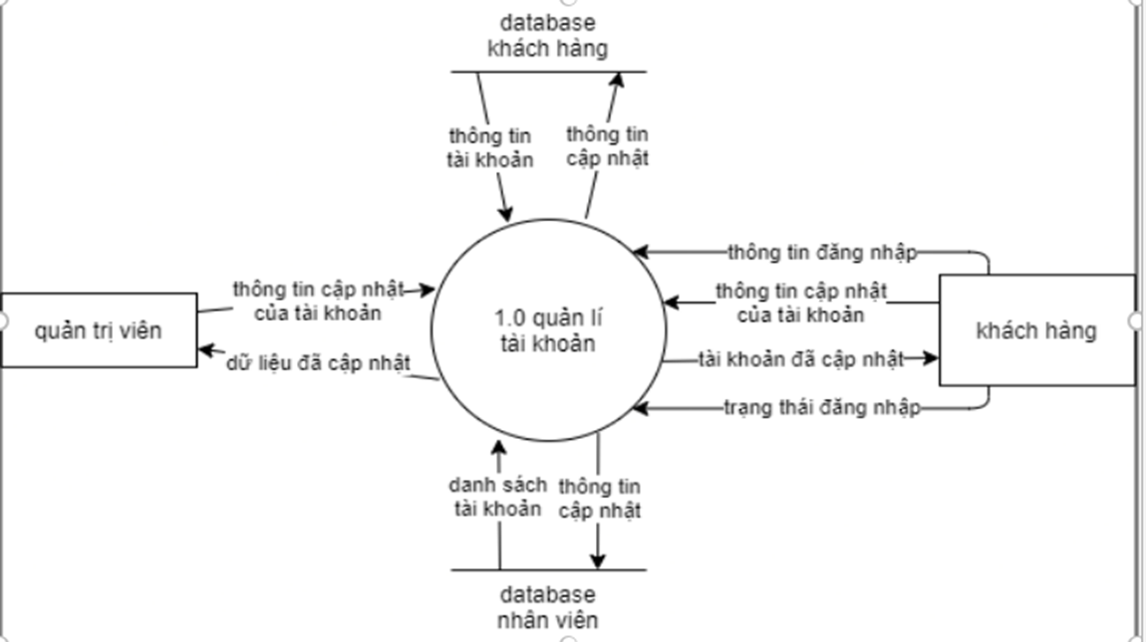
3. Sơ đồ DFD (Data Flow Diagram):
3.1 Quản lý tài khoản
DFD mức 0

Slide 42
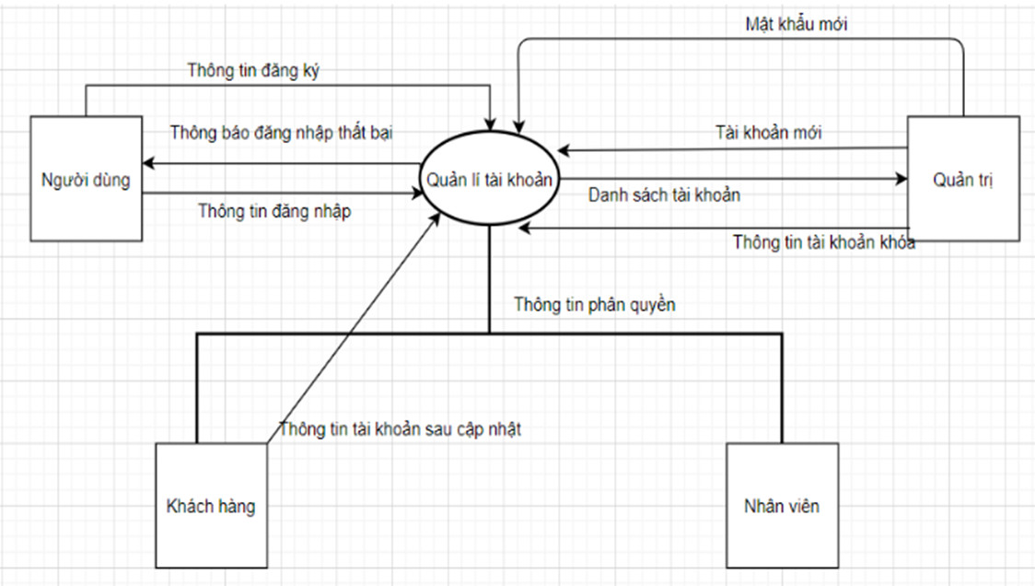
3.1.1 DFD mức 1:

Slide 43
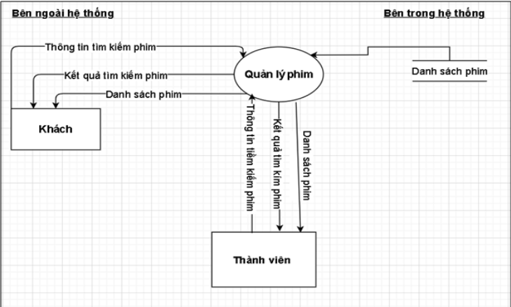
3.2 Quản lý phim
3.2.1 DFD mức 0:

Slide 44
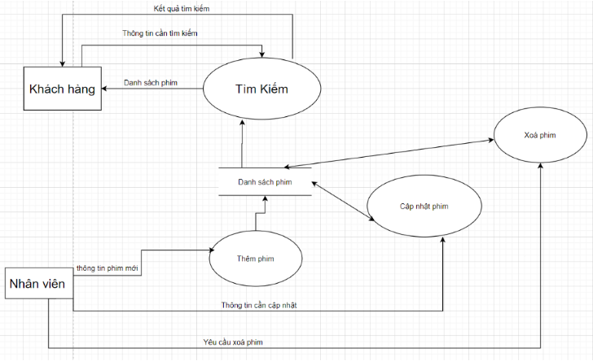
3.2.1 DFD mức 1:

Slide 45
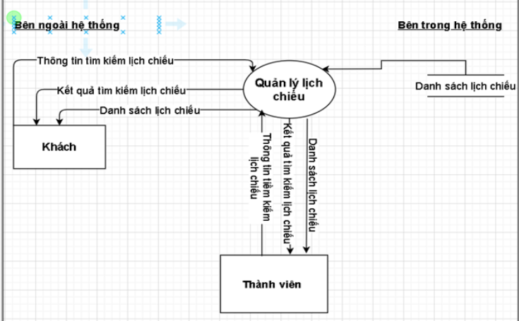
3.3 Quản lí lịch chiếu
3.3.1 DFD mức 0

Slide 46
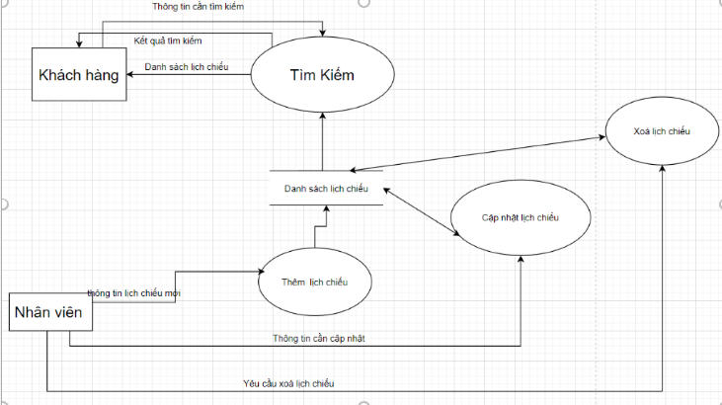
3.3.2 DFD mức 1:

Slide 47
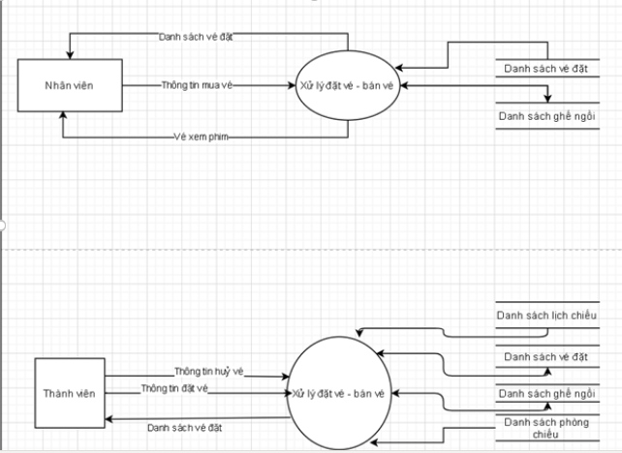
3.4 Đặt vé
3.4.1 DFD mức 0:

Slide 48
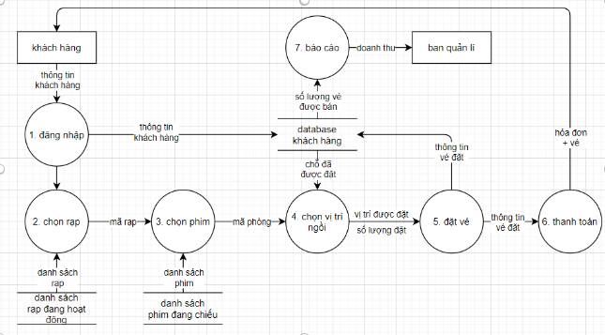
3.4.2 DFD mức 1:

Slide 49
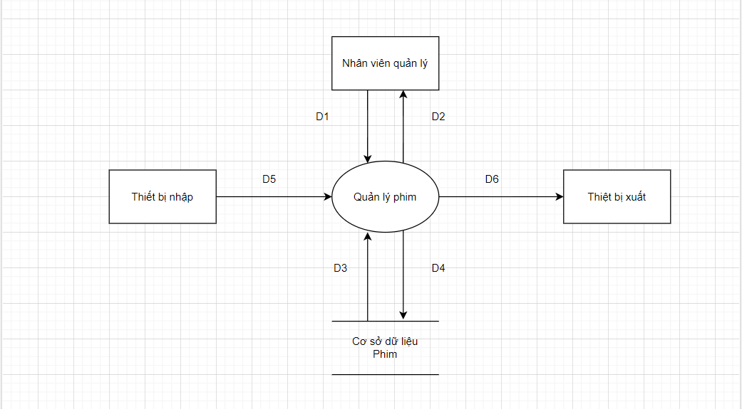
3.5 DFD sơ đồ tổng quát từng chức năng
3.5.1 DFD sơ đồ tổng quát Quản lý phim

Slide 50
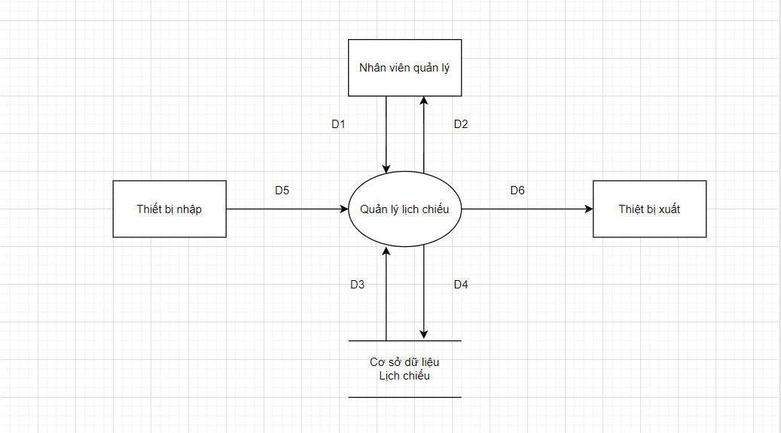
3.5.2 Sơ đồ tổng quát Quản lý lịch chiếu

Slide 51
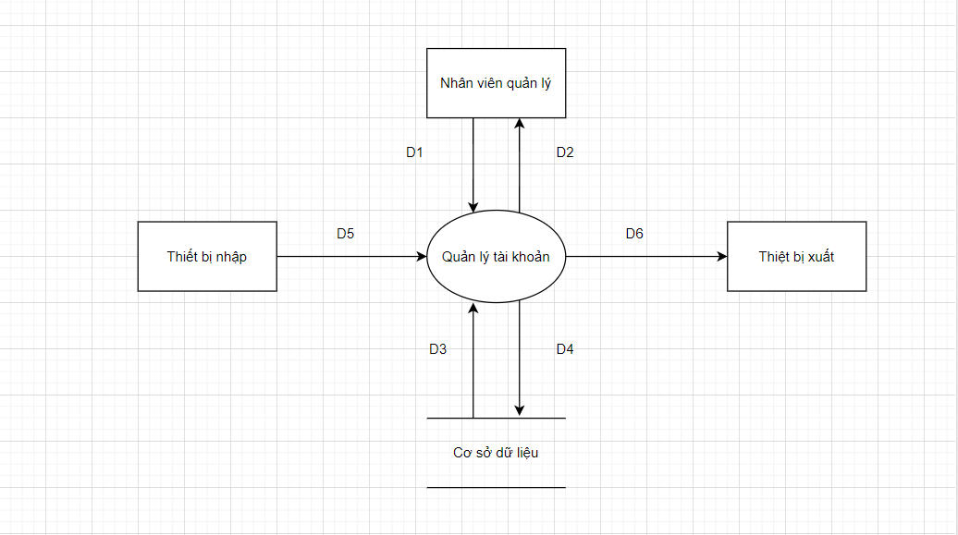
3.5.3 Sơ đồ tổng quát Quản lý tài khoản

Slide 52
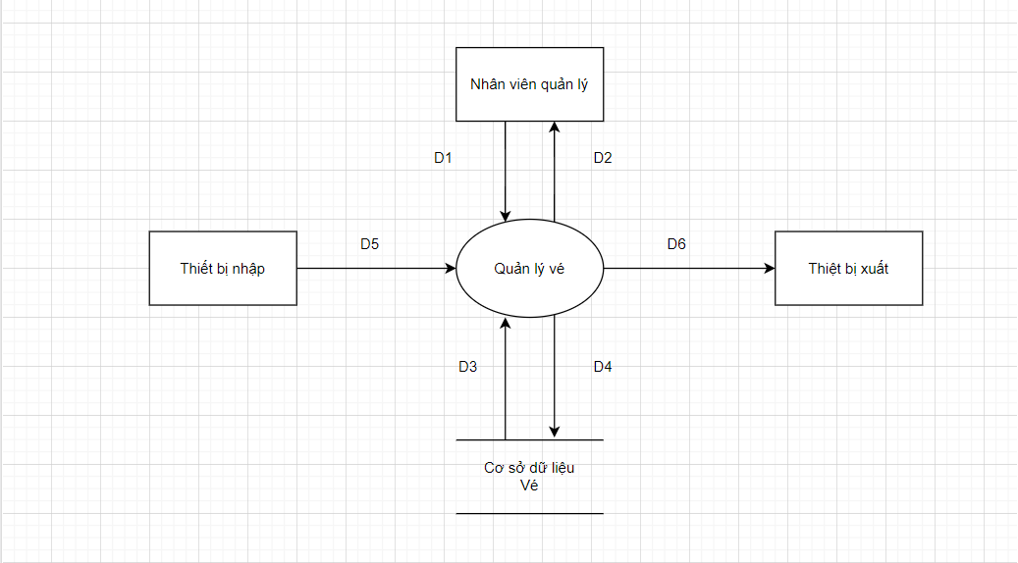
3.5.5 Sơ đồ tổng quát Quản lý đặt vé

Slide 53
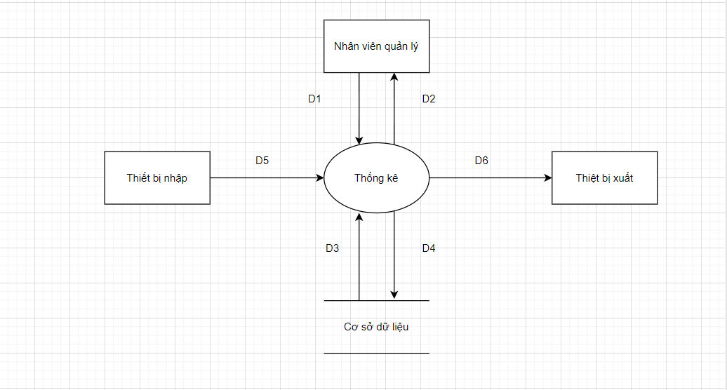
3.5.6 Sơ đồ tổng quát Thống kê

Slide 54
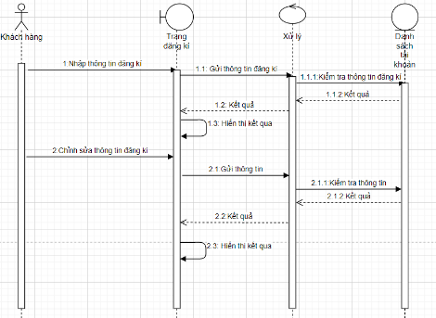
4. Sơ đồ tuần tự
1. Đăng kí

Slide 55
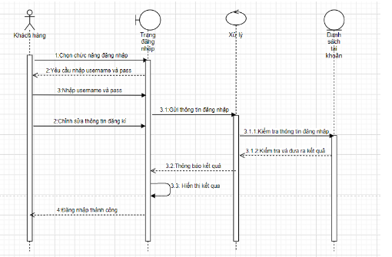
2. Đăng nhập

Slide 56
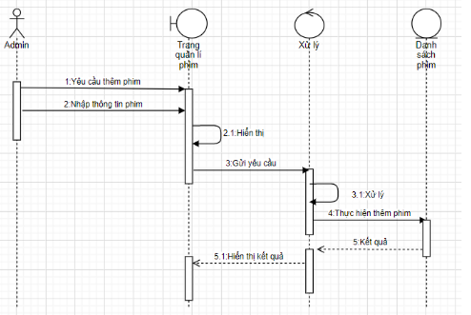
4.3 Quản lí phim
a. Thêm phim

Slide 57

b. Cập nhật phim

Slide 58

c. Xoá phim

Slide 59

d. Tìm kiếm phim

Slide 60

e. Xem thông tin phim

Slide 61

4.4 Quản lí tài khoản
a. Thêm tài khoản

Slide 62

b. Cập nhật tài khoản

Slide 63

c.Xoá tài khoản

Slide 64

d.Tìm kiếm tài khoản

Slide 65

e. Khoá tài khoản

Slide 66
f. Mở tài khoản

Slide 67
g. Xem thông tin tài khoản

Slide 68

4.5 Quản lí lịch chiếu
a. Thêm lịch chiếu

Slide 69

b. Cập nhật lịch chiếu

Slide 70

c. Xóa lịch chiếu

Slide 71

d.Tìm kiếm lịch chiếu

Slide 72

e. Xem thông tin lịch chiếu

Slide 73

4.6 Quản lý phòng chiếu
Thêm phòng

Slide 74

b. Sửa thông tin phòng chiếu

Slide 75
c. Xóa phòng chiếu

Slide 76

d. Tìm kiếm phòng chiếu

Slide 77

e. Xem chi tiết phòng chiếu

Slide 78

4.7 Quản lý ghế
Thêm ghế

Slide 79

b. Sửa thông tin ghế

Slide 80

c. Xóa ghế

Slide 81

4.8 Quản lý sự kiện
4.8a Thêm sự kiện

Slide 82

c. Xóa sự kiện

Slide 83

d. Tìm kiếm sự kiện

Slide 84

e. Xem chi tiết sự kiện

Slide 85

4.9 Đặt vé

Slide 86

4.10 Thanh toán

Slide 87

4.11 Thống kê

Slide 88

5. Biểu đồ hoạt động
5.1 Biểu đồ đăng nhập

Slide 89

5.2 Biểu đồ xóa phim

Slide 90

5.3 Biểu đồ thêm phim

Slide 91

5.4 Biểu đồ chỉnh sửa thông tin phim

Slide 92

5.5 Biểu đồ tìm kiếm phim

Slide 93

5.6 Biểu đồ hoạt động đặt vé

Slide 94

5.7 Biểu đồ hoạt động thanh toán

Slide 95
Chương 3: Các bảng thiết kế phần mềm
3.1 Thiết kế giao diện
3.1.1 Giao diện Admin

Slide 96

I. Quản lý phim
A. Giao diện quản lý phim

Slide 97

B.Danh sách các biến cố

Slide 98

1.Chức năng thêm phim

Slide 99

Mô tả

Slide 100

Danh sách các biến cố

Slide 101

2.Chức năng xóa phim

Slide 102

Mô tả

Slide 103

Danh sách các biến cố

Slide 104

3.Chức năng sửa phim

Slide 105

Mô tả

Slide 106

Danh sách các biến cố

Slide 107

4.Chức năng tìm kiếm phim

Slide 108

4.Chức năng tìm kiếm phim

Slide 109

Mô tả

Slide 110

Danh sách các biến cố

Slide 111

II.Quản lý lịch chiếu
A.Giao diện quản lý lịch chiếu

Slide 112

B.Danh sách các biến cố

Slide 113

1.Chức năng thêm lịch chiếu

Slide 114

Mô tả

Slide 115

Danh sách các biến cố

Slide 116

2.Chức năng xóa lịch chiếu

Slide 117
2.Chức năng xóa lịch chiếu

Slide 118

Mô tả

Slide 119

Danh sách các biến cố

Slide 120

3.Chức năng sửa lịch chiếu

Slide 121

Mô tả

Slide 122

Danh sách các biến cố

Slide 123


4.Chức năng tìm kiếm lịch chiếu

Slide 124

Mô tả

Slide 125

Danh sách các biến cố

Slide 126

III.Quản lý đặt vé
A.Giao diện quản lý đặt vé

Slide 127

B.Danh sách các biến cố

Slide 128

1.Vé đã đặt

Slide 129

Mô tả

Slide 130

Danh sách các biến cố

Slide 131

2.Vé còn trống

Slide 132

Mô tả

Slide 133

Danh sách các biến cố

Slide 134

3.Thay đổi giá vé
Mô tả

Slide 135

IV.Quản lý khách hàng
A.Giao diện quản lý khách hang

Slide 136

B.Danh sách các biến cố

Slide 137

1.Chức năng thêm khách hàng mới

Slide 138

Mô tả

Slide 139

Danh sách các biến cố

Slide 140

2.Chức năng xóa khách hàng

Slide 141

Mô tả

Slide 142

Danh sách các biến cố

Slide 143

3.Chức năng sửa thông tin khách hàng

Slide 144

Mô tả

Slide 145

Danh sách các biến cố

Slide 146


4.Chức năng tìm kiếm khách hàng

Slide 147

Mô tả

Slide 148

Danh sách các biến cố

Slide 149

5.Chức năng cấm khách hàng

Slide 150



Slide 151

Mô tả

Slide 152

Danh sách các biến cố

Slide 153

V.Quản lý nhân viên
A.Giao diện quản lí nhân viên

Slide 154

B.Danh sách các biến cố

Slide 155

1.Chức năng thêm nhân viên mới

Slide 156

Mô tả

Slide 157

Danh sách các biến cố

Slide 158

2.Chức năng xóa nhân viên

Slide 159

Mô tả

Slide 160

Danh sách các biến cố

Slide 161

3.Chức năng sửa thông tin nhân viên

Slide 162

Mô tả

Slide 163

Danh sách các biến cố

Slide 164

4.Chức năng tìm kiếm nhân viên

Slide 165

Mô tả

Slide 166

Danh sách các biến cố

Slide 167

5.Chức năng phân quyền nhân viên

Slide 168


Slide 169

Mô tả

Slide 170

Danh sách các biến cố

Slide 171

VI.Thống kê
A.Giao diện trang thống kê

Slide 172

B.Danh sách các biến cố

Slide 173

1.Doanh số theo vé

Slide 174

Mô tả chức năng thống kế doanh thu theo vé

Slide 175

Danh sách các biến cố

Slide 176

2.Doanh số theo phim

Slide 177

Mô tả chức năng thống kê doanh thu theo phim

Slide 178

Danh sách các biến cố

Slide 179

3.1.2 Giao diện người dùng
Trang chủ
1.1 Giao diện trang chủ

Slide 180

1.2 Danh sách các biến cố

Slide 181


Slide 182

B. Đăng nhập
2.1 Giao diện trang Đăng nhập

Slide 183


Slide 184



Slide 185

C. Đăng kí
3.1 Giao diện đăng kí

Slide 186


Slide 187


Slide 188

D. Tài khoản
Giao diện trang Tài khoản
Gồm 3 giao diện là: Thông tin chung, Chi tiết tài khoản và Lịch sử giao dịch
4.1 Giao diện thông tin chung

Slide 189



Slide 190

4.2 Giao diện chi tiết tài khoản

Slide 191



Slide 192


Slide 193

4.4 Giao diện lịch sử giao dịch

Slide 194


Slide 195

E. Danh sách phim
5.1 Giao diện danh sách phim

Slide 196


Slide 197

F. Nội dung phim
6.1 Giao diện nội dung phim

Slide 198


Slide 199

6.2 Giao diện chi tiết phim

Slide 200


Slide 201


Slide 202

G. Danh sách rạp
7.1 Giao diện danh sách rạp

Slide 203


Slide 204


Slide 205


Slide 206


Slide 207


Slide 208

H. Đặt vé
8.1 Giao diện trang đặt vé

Slide 209


Slide 210


Slide 211



Slide 212


Slide 213


Slide 214

8.4 Giao diện trang thanh toán

Slide 215


8.4.2 Mô tả quá trình chọn hình thức thanh toán

Slide 216
8.4.2 Mô tả quá trình chọn hình thức thanh toán

Slide 217

8.4.2 Mô tả quá trình chọn hình thức thanh toán

Slide 218

8.5.1 Danh sách các biến cố

Slide 219



Slide 220

3.2 Thiết kế xử lý

Slide 221


Slide 222


Slide 223


Slide 224

3.3 Thiết kế dữ liệu

Slide 225



Slide 226



Slide 227



Slide 228


Slide 229

Thực thể VÉ

Slide 230



Slide 231


